Slide 1
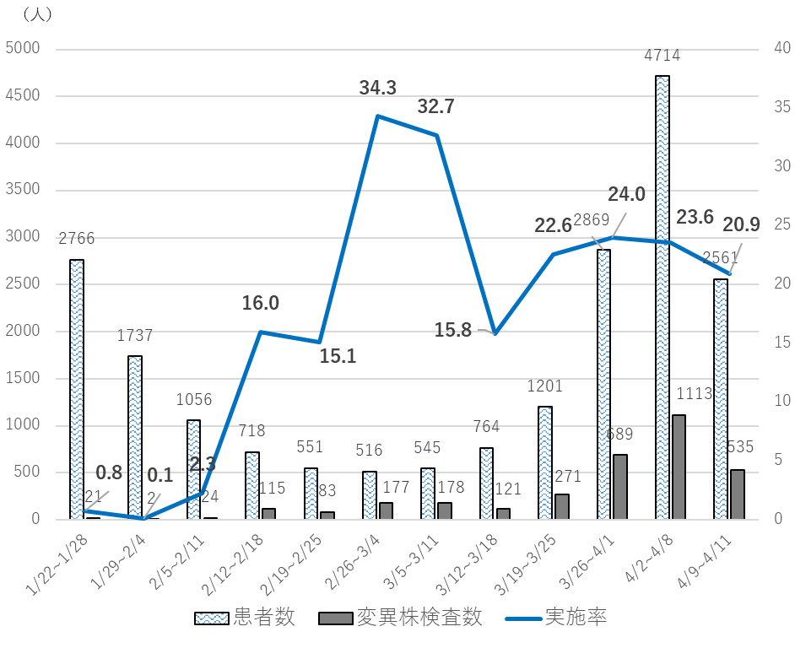
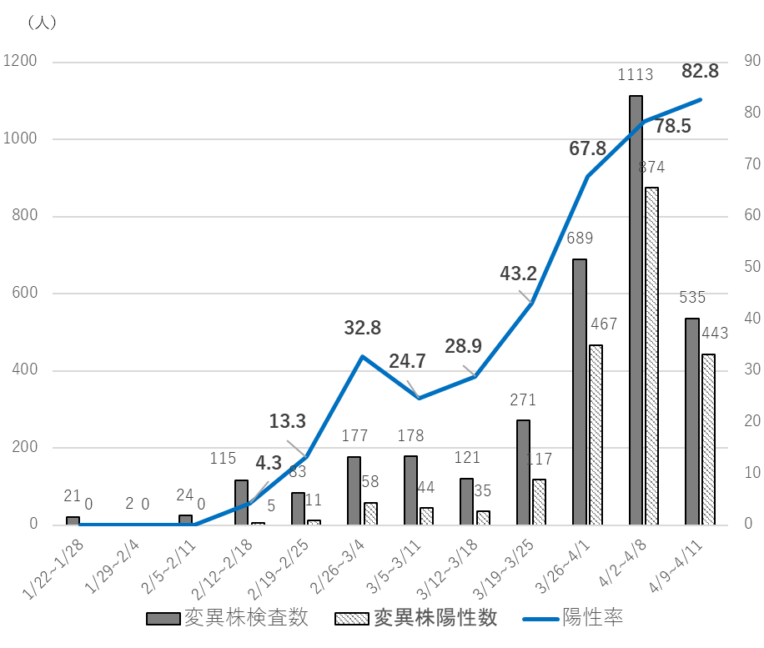
変異株PCRの実施率及び陽性率
資料１－２
○患者数は当該週に公表された人数、変異株検査数及び陽性数は当該週に結果判明した件数として、変異株PCR検査の実施率及び陽性率を算出。
○変異株PCR検査件数は、府が民間検査機関等^{※１}に委託している検査の他、厚生労働省が民間検査機関^{※2}と契約し変異株PCRを実施した件数も含む。
※１：地方衛生研究所、阪大微生物病研究会、病院（１月下旬以降、順次拡充。現在、週当たり最大600件程度を実施）
※２：SRL（2/8から報告）、BML（3/26から報告）、LSIメディエンス（4/7から報告）
新規患者数及び変異株PCR検査数（実施率）
変異株PCR検査数のうち陽性割合（陽性率）
（％）
（％）

